Slide 1
Agile Inception, Design Sprint, Lean Software Development (conocido como Lean Programming) y Clarizen

Slide 2
Integrantes
Luis Hernán Ospino Cabeza
Jhoan Antony Lemus Rodríguez
Jessica Paola Hilarión González

Slide 3
Agile Inception

Slide 4

¿QUÉ ES?
Es un conjunto de técnicas orientadas a alinear a todas las personas involucradas en un proyecto.

Slide 5
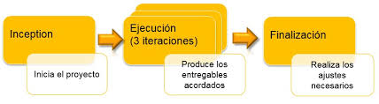
FUNCIONALIDAD
El objetivo de estas técnicas es el de reducir muchas de las incertidumbres que puedan surgir, ayudando a identificar los riesgos más evidentes y poniendo en común las expectativas de todos los stakeholders.

Slide 6
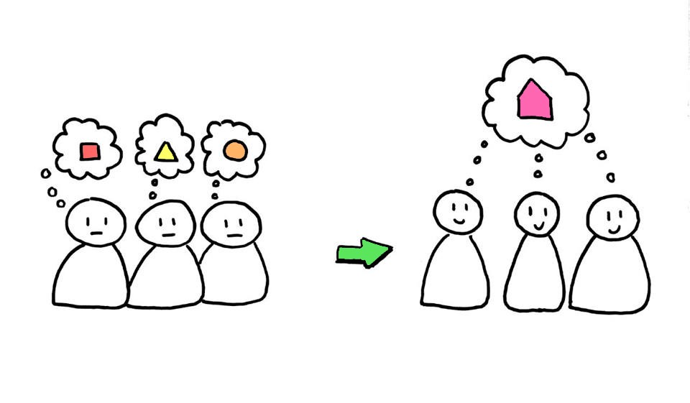
CARACTERISTICAS
Distintos stakeholders tienen distintos intereseses y necesidades sobre un producto o proyecto concretos.
Hay requerimientos y necesidades difíciles de explicitar. Hay necesidades que a veces son difíciles de comunicar, en ocasiones, incluso porque a veces no somos conscientes de las mismas.
El proceso de comunicación suele ser imperfecto. Con una misma frase, dos personas pueden entender cosas completamente distintas.
El Agile Inception permite poner en valor nuestro expertise. Se trata de una oportunidad única para aportar valor añadido a nuestros clientes y mejorar la calidad de las relaciones, consiguiendo que el producto se centre en lo que el cliente necesita en lugar de en lo que dice que necesita.

Slide 7
DINÁMICAS DE AGILE INCEPTION
¿Por qué estamos aquí?
¿Qué aporta cada rol al proyecto?. En una primera reunión, todos los roles principales indican su aporte durante el proyecto.
.

Slide 8
2. Crear un elevator pitch
Una plantilla sencilla sería:
Para (cliente) , quien(es), (nombre del producto),es un(a) (categoría de producto o servicio), que (beneficio), a diferencia de (competencia), nuestro producto(diferenciación).

Slide 9

3. Diseña una caja del producto
Es el momento que todos demuestran su creatividad y realizan cajas, mockups,etc, indicando sus beneficios o características resaltantes.

Slide 10
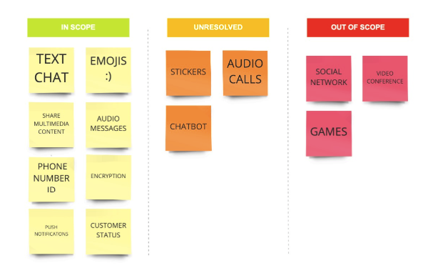
4.Crear una lista de los NO
En este punto se indican sobre la mesa lo que el producto o servicio no va hacer. Ayuda a conocer y definir el alcance.
Ejemplo: “Esta aplicación web NO va ser soportada en IE8”.

Slide 11
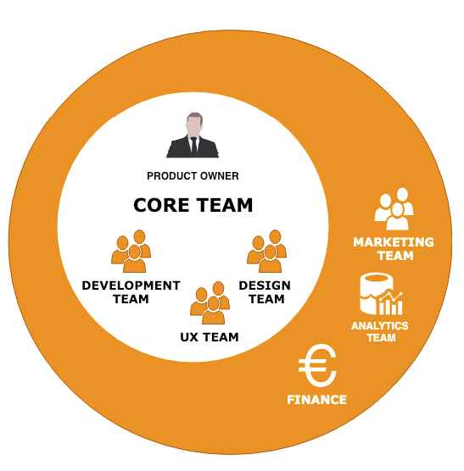
5. Conoce a tu comunidad
Se trata de reunir a los colaboradores de apoyo que participan del proyecto, y comunicar los puntos anteriores:
Equipo de Base de Datos
Infraestructura
Help Desk
Seguridad
Desarrolladores
Analistas

Slide 12
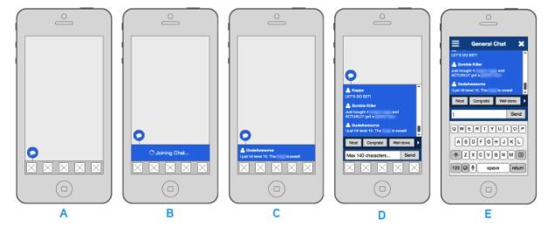
6. Muestra la solución
La solución propuesta es mostrada a todo el equipo, se muestra la arquitectura a usar, y luego se reciben las opiniones y sugerencias, donde se acuerda tomar la solución o mejorarla.

Slide 13
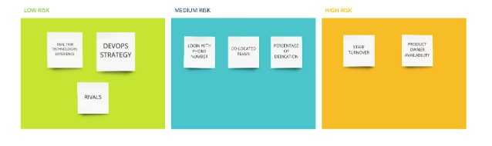
7. ¿Qué te quita el sueño?
Se debe sincerar cada rol en contar sus preocupaciones y dudas.

Slide 14
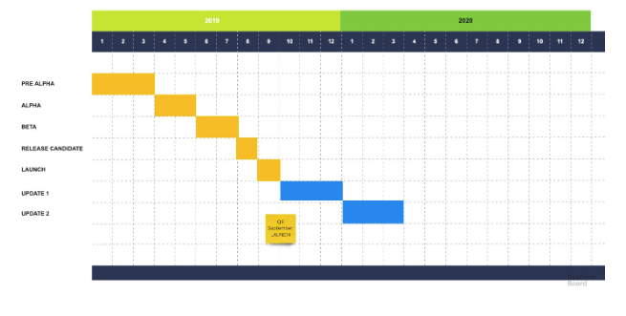
8. Estimando el Tamaño
Es indicar la duración del proyecto, desde el diseño e implementación del producto ,hasta su lanzamiento. Una gran ayuda es usando un roadmap.

Slide 15
9. Sea claro sobre lo que va a dar
En esta dinámica se trata de establecer ciertas prioridades en los factores claves de ejecución del proyecto, y si entran en conflicto cuales son más prioritarios. Se deben establecer estas palancas, siempre teniendo en cuenta las 4 más importantes: Presupuesto, Alcance, Tiempo y Calidad.

Slide 16
10. Ser claro en lo que se va a tomar
Es respondiendo la pregunta ¿Cuánto me va costar? En una tabla se indica el costo de proveedores, personal de apoyo, infraestructura, etc.

Slide 17
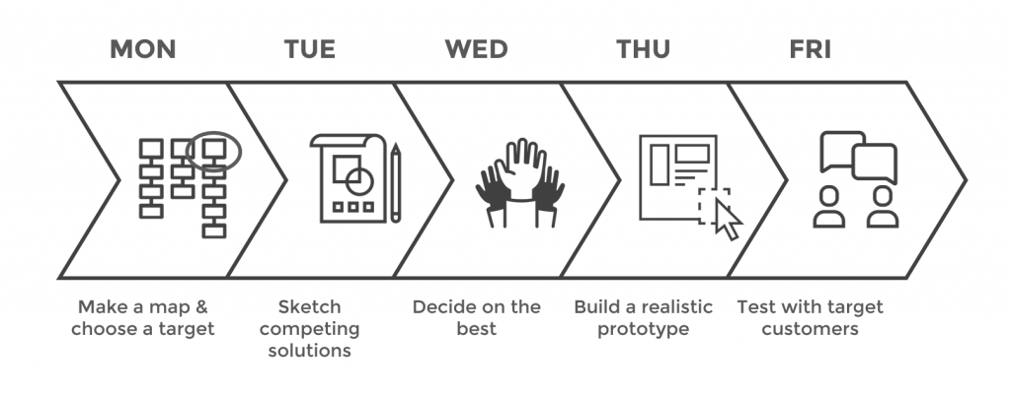
DESIGN SPRINT
Design Sprint es una metodología que permite prototipar y validar ideas con usuarios finales de manera rápida, con el fin de definir el roadmap de un producto en 5 fases.

Slide 18
FASES
0. Preparación
Asegúrate de tener todo listo antes de empezar. Ten en cuenta que el proceso va a tomar de 3 a 5 días y el tiempo de las personas que trabajan contigo es muy valioso. No debería haber más de 7 personas en un Design Sprint.

Slide 19
1. Entender
La idea de esta fase es que el equipo comprenda completamente el reto que fue definido en la etapa de preparación. Todos deben estar alineados y partir de la misma base de conocimiento para que el resto de pasos funcionen.

Slide 20
2. Bocetar
Después de tener claro cuál es el reto hay que empezar a enfocarse en las soluciones rápidamente. En esta fase cada participante del Sprint tiene la oportunidad de hacer su propia lluvia de ideas de manera individual.

Slide 21
3. Decidir
En esta fase se determinará qué es lo que se va a prototipar. Ya para este punto debes tener un montón de ideas y de posibles soluciones, así que es la hora de votar por las mejores y generar un consenso entre el equipo del Sprint.

Slide 22
4. Prototipar
Construye únicamente lo que vas a testear. Esta es la filosofía de la fase 4 del Design Sprint. El prototipo solo debe incluir los elementos necesarios para validar la solución con usuarios reales, y justamente por esto deberías poder diseñarlo en un día.

Slide 23
5. Validar
En este punto has trabajado mucho, si asignaste un día entero a cada fase y seguiste los pasos de manera correcta puedes sentir como que has tenido una semana muy productiva, pero es en este último en el que realmente verás los resultados.

Slide 24
LEAN SOFTWARE DEVELOPMENT (CONOCIDO COMO LEAN PROGRAMMING)
La aplicación de principios y técnicas de gestión lean al desarrollo de software. Conocido en inglés como Lean Software Development o LSD. El desarrollo de software lean generalmente se considera parte de la familia de enfoques ágiles y, a menudo, se utiliza en combinación con uno o varios otros métodos.

Slide 25
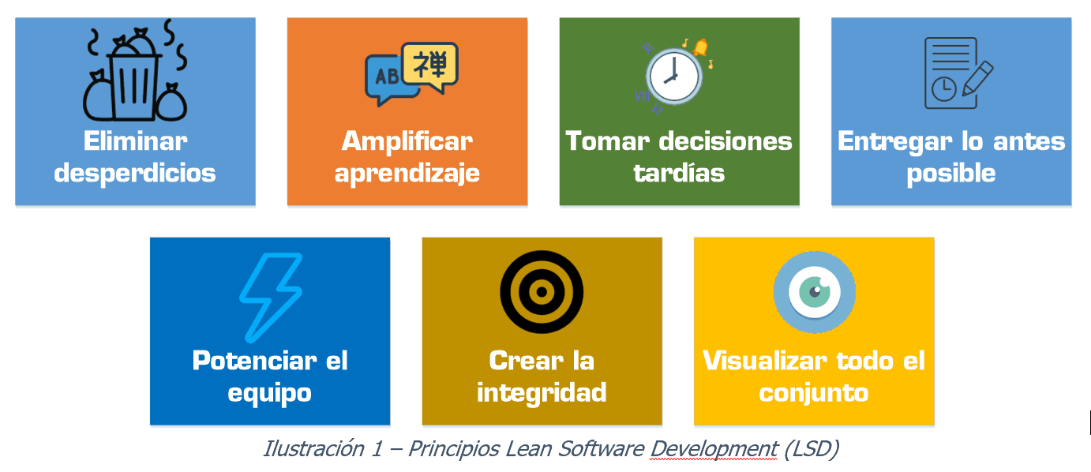
LEAN SOFTWARE DEVELOPMENT (CONOCIDO COMO LEAN PROGRAMMING)

Slide 26
FUNCIONALIDAD
El LSD se basa en los principios de simplicidad y economía (elimine el desperdicio, se entrega rápido), una visión global e integrada del proyecto (construya integridad y calidad, optimice el conjunto), el aprendizaje continuo y la mejora (utilizando iteraciones cortas, pruebas continuas y equipo y retroalimentación de los usuarios), reduciendo los riesgos de incertidumbre (retrasando el compromiso e integrando la retroalimentación rápidamente), y valorando a las personas (empoderando a los miembros del equipo y otorgando un lugar central al cliente).

Slide 27
CARACTERÍSTICAS
Satisfacer al cliente es la máxima prioridad.
Proporcionar siempre el mejor valor por la inversión.
El éxito depende de la activa participación del cliente.
Cada proyecto LD es un esfuerzo de equipo.
Todo se puede cambiar.
Soluciones de dominio, no puntos.
Completar, no construir.
Una solución al 80% hoy, en vez de una al 100% mañana.
El minimalismo es esencial.
La necesidad determina la tecnología.
El crecimiento del producto es el incremento de sus prestaciones, no de su tamaño.
Nunca empujes LD más allá de sus límites.

Slide 28
VENTAJAS
La eliminación de los residuos conduce a la eficiencia global del proceso de desarrollo. Esto a su vez acelera el proceso de desarrollo de software que reduce el tiempo y el costo del proyecto.

Slide 29
DESVENTAJAS
El proyecto depende en gran medida la cohesión del equipo y los compromisos individuales de los miembros del equipo. En la mayoría de las profesiones que esto podría ser un factor muy importante, pero en él largas horas de trabajo y poco sociable es la norma por lo que no debería ser una gran desventaja.

Slide 30
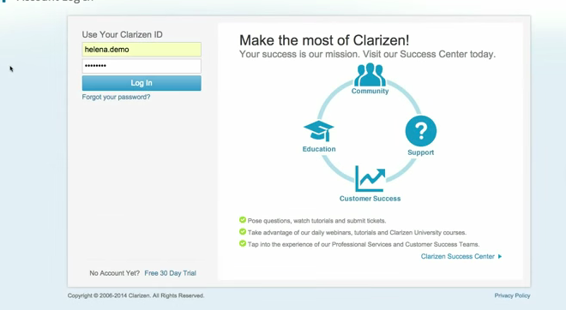
CLARIZEN
Clarizen es la aplicación de gestión de proyectos 100% online líder en el mundo. A través de sus excelentes funciones y de un entorno ultra colaborativo, Clarizen se dirige principalmente a pymes y a clientes de gran envergadura.

Slide 31
CARACTERÍSTICAS
Visualización del progreso de los proyectos en tiempo real.
Revisión, validación y priorización de la cartera de proyectos.
Seguimiento, gestión y priorización de los cambios realizados y resolución de problemas.
Colaboración entre los miembros de un equipo y entre las partes involucradas en los proyectos (consultores, desarrolladores, etc.).
Control del presupuesto y rentabilización de proyectos.
Seguimiento de la duración, de los gastos y del progreso de los proyectos.
Gestión de hojas de ruta.

Slide 32
VENTAJAS
Clarizen ofrece un mejor servicio que Microsoft Project desde el punto de vista colaborativo. Desde sus inicios, Clarizen incluyó en sus funciones la integración de las diferentes partes involucradas en un proyecto, así como los intercambios de información mediante chats, comentarios y publicaciones

Slide 33

GRACIAS

